Slide 1
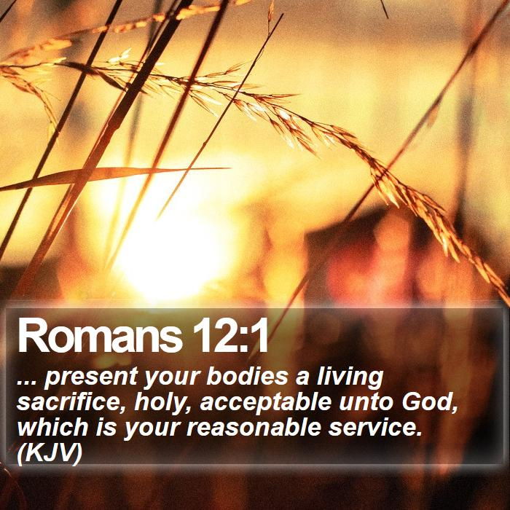
得胜之祭 – 不惜生命，得胜的献上
The Victorious Sacrifice – A Victorious Offering Even Unto Death
(启示录12:11)
10/25/2026
当作圣洁的活祭献与神

Slide 2
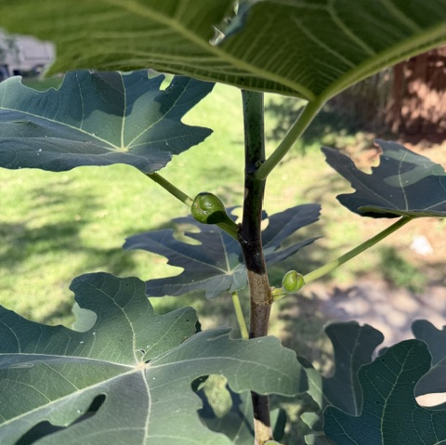
深秋的无花果
Fig Fruits in Late Fall

Slide 3
得胜之祭
1.得胜之祭 – 羔羊宝血，得胜的根基
2.得胜之祭 - 不惜生命，得胜的献上
3.得胜之祭 – 圣洁生活，得胜的见证
4.得胜之祭 – 胜过死亡，得胜的生命

Slide 4
启示录12:11 弟兄胜过它，是因羔羊的血和自己所见证的道。他们虽至于死，也不爱惜性命。
Revelation 12:11 And they have conquered him by the blood of the Lamb and by the word of their testimony, for they loved not their lives even unto death.
希伯来书13:12 所以，耶稣要用自己的血叫百姓成圣，也就在城门外受苦。13 这样，我们也当出到营外，就了他去，忍受他所受的凌辱。
Hebrews13:12 So Jesus also suffered outside the gate in order to sanctify the people through his own blood. 13 Therefore let us go to him outside the camp and bear the reproach he endured.
1.献上活祭而得胜
（1）受苦 🡪 成圣
（2） 死 🡪 生命
2.背十字架是得胜的献祭
（1）城外受苦 🡪 城内得胜
（2）当下持守 🡪 最终得胜
就了他去（go to Him:πρός SN 4314):
时间：将近
目标：朝向
态度：赞许
关系：在（）一旁

Slide 5
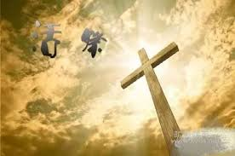
当作圣洁的活祭献与神
得胜之祭 – 不惜生命，得胜的献上
The Victorious Sacrifice – A Victorious Offering Even Unto Death
一、不惜性命 - 得胜的生命必经十字架道路
Sparing Not Our Lives – The Victorious Life Must Walk the Way of the Cross
二、出到营外 - 十字架道路通向得胜的生命
Going Outside the Camp – The Way of the Cross Leads to a Victorious Life
三、献上自己 - 得胜的生命是献活祭的生活
Offering Ourselves – The Victorious Life Is a Life of Living Sacrifice

Slide 6
一、不惜性命 - 得胜的生命必经十字架道路
Sparing Not Our Lives – The Victorious Life Must Walk the Way of the Cross
1.得胜生命必需经过十字架道路
The Victorious Life Must Pass Through The Way of The Cross
希伯来书13:13 这样，我们也当出到营外，就了他去，忍受他所受的凌辱。
腓立比书1:29 因为你们蒙恩，不但得以信服基督，并要为他受苦。
得胜的奥秘：献上活祭
跟从耶稣要受凌辱
信服基督要受苦难

Slide 7
一、不惜性命 - 得胜的生命必经十字架道路
Sparing Not Our Lives – The Victorious Life Must Walk the Way of the Cross
2.十字架道路要求完全放下自我
The Way of the Cross Requires Complete Self-Denial
马太福音26:39 他就稍往前走，俯伏在地，祷告说：「我父啊，倘若可行，求你叫这杯离开我。然而，不要照我的意思，只要照你的意思。」
主耶稣放下自我，完全献与父神！

Slide 8
一、不惜性命 - 得胜的生命必经十字架道路
Sparing Not Our Lives – The Victorious Life Must Walk the Way of the Cross
3.得胜的十字架道路需至死忠心
The Victorious Way of the Cross Requires Faithfulness unto Death
圣徒放下自我，
至死忠心持守！
启示录12:11他们虽至于死，也不爱惜性命。

Slide 9
二、出到营外 - 十字架道路通向得胜的生命
Going Outside the Camp – The Way of the Cross Leads to a Victorious Life
1.离开舒适安稳，出到营外
Leaving Comfort Zone – Going Outside the Camp
方向：出到营外–
放下舒适的拦阻
希伯来书13:13 这样，我们也当出到营外，就了他去，忍受他所受的凌辱。

Slide 10
二、出到营外 - 十字架道路通向得胜的生命
Going Outside the Camp – The Way of the Cross Leads to a Victorious Life
2.行十字架道路，就了祂去
Following the Way of The Cross – Going to Him
希伯来书13:13 这样，我们也当出到营外，就了他去，忍受他所受的凌辱。
选择：就了祂去–
跟随十字架道路

Slide 11
二、出到营外 - 十字架道路通向得胜的生命
Going Outside the Camp – The Way of the Cross Leads to a Victorious Life
3.持守得胜真理，忍受凌辱
Holding Firm to the Truth of Victory – Enduring Reproach
希伯来书13:13 这样，我们也当出到营外，就了他去，忍受他所受的凌辱。
代价：忍受凌辱–
持守真理得胜

Slide 12
二、出到营外 - 十字架道路通向得胜的生命
Going Outside the Camp – The Way of the Cross Leads to a Victorious Life
4.经历十架苦难，得享荣耀
Enduring the Sufferings of the Cross – Entering into God’s Glory
彼得前书5:10 那赐诸般恩典的 神曾在基督里召你们，得享他永远的荣耀，等你们暂受苦难之后，必要亲自成全你们，坚固你们，赐力量给你们。
得胜：经历十架–
进入得胜荣耀

Slide 13
三、献上自己 - 得胜的生命是献活祭的生活
Offering Ourselves – The Victorious Life Is a Life of Living Sacrifice
1.献上身 – 献祭的行动
Offering the Body – The Act of Sacrifice
把生命的主权交与神
2.献上心 – 心意的更新
Offering the Heart – The Renewal of the Mind
心意被神更新而变化
3.献上灵 – 敬虔的敬拜
Offering the Spirit – Worship in Godliness
让圣灵引领敬拜事奉

Slide 14
当作圣洁的活祭献与神
得胜之祭 – 不惜生命，得胜的献上
The Victorious Sacrifice – A Victorious Offering Even Unto Death
一、不惜性命 - 得胜的生命必经十字架道路
Sparing Not Our Lives – The Victorious Life Must Walk the Way of the Cross
二、出到营外 - 十字架道路通向得胜的生命
Going Outside the Camp – The Way of the Cross Leads to a Victorious Life
三、献上自己 - 得胜的生命是献活祭的生活
Offering Ourselves – The Victorious Life Is a Life of Living Sacrifice

